Slide 1
Pandemie und Hygiene

Slide 2
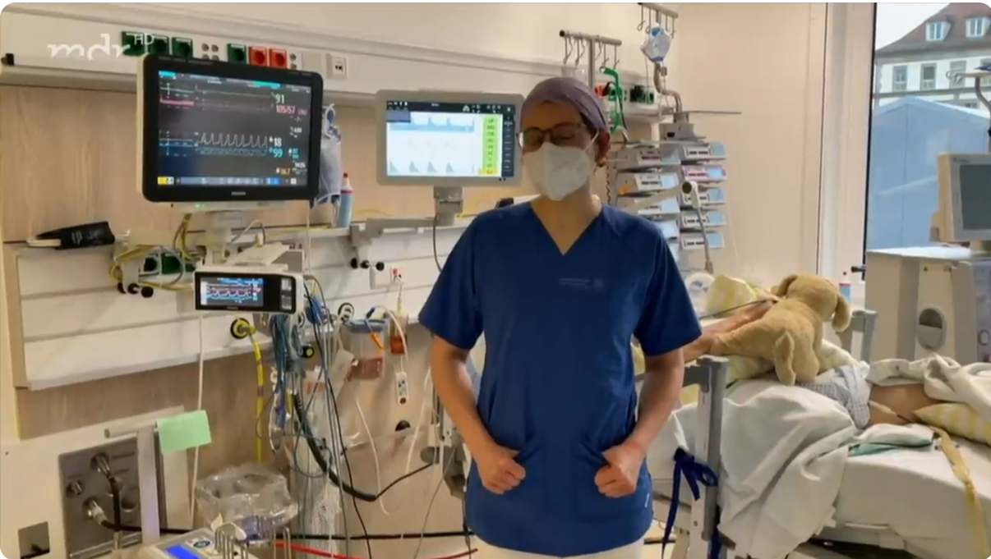
Erfahrungen von Pflegefachpersonen in der Covid-19 Pandemie https://www.youtube.com/watch?v=VBF9o38g3rY

Slide 3
Pandemie
Eine Pandemie ist gekennzeichnet durch
Geografische Ausdehnung jenseits nationaler Grenzen (transnational / global)
Nachhaltige Mensch-zu-Mensch-Übertragung über einen längeren Zeitraum
Ein Reproduktionswert (R) über 1 über eine gewisse Zeitspanne
Ein Bevölkerungssegment ohne vorhandene Immunität (vgl. World Health Organization [WHO], o.J.; Morens, Folkers & Fauci, 2009; Abeysinghe, 2013)
Notes:
Reproduktionszahl:
Zentrale epidemiologische Kennzahl, die angibt, wie viele Menschen eine infizierte Person im Mittel ansteckt.
Sie ist ein Maß für die Dynamik der Ausbreitung eines Erregers in einer Population
= // Epidemie: Bei einer Epidemie breitet sich eine Krankheit schnell regional aus und führt zu einer überdurchschnittlich großen Zahl von Erkrankten.
Meist Infektionserkrankungen (Viren, Bakterien).

Slide 4
Phasen einer Pandemie
Die WHO beschreibt die Pandemieentwicklung als Kontinuum aus vier Phasen: Interpandemic, Alert, Pandemic, Transition (WHO, 2017):
Phase | Merkmale | COVID-19 Beispiel | H1N1 (2009) Beispiel
1.Interpandemic Phase | Kein neuer Virus in Menschen; normale saisonale Infektionslage. Fokus: Überwachung & Vorbereitung. | Vor November 2019: SARS-CoV-2 unbekannt, Routineüberwachung in China & weltweit. | Vor März 2009: Übliche saisonale Influenzaaktivität. Keine neue Subtyp-Aktivität beim Menschen.
2. Alert Phase | Neuer Erreger in Menschen entdeckt. Gefahr potenzieller Ausbreitung. | Dez 2019 – Jan 2020: SARS-CoV-2 erstmals in Wuhan identifiziert. Mensch-zu-Mensch-Übertragung unklar. | März 2009: H1N1 entdeckt in Mexiko und den USA. Erste Cluster, Verdacht auf begrenzte Übertragung.
3. Pandemic Phase | Nachhaltige Mensch-zu-Mensch-Übertragung weltweit. Gesundheitssysteme unter Druck. Nationale & internationale Koordination erforderlich. | 11. März 2020: WHO erklärt COVID-19 zur Pandemie. Global starke Ausbreitung, Lockdowns, Gesundheitssysteme belastet. | Juni 2009: WHO ruft Phase 6 (Pandemie) aus – H1N1 verbreitet sich auf mehreren Kontinenten.
4. Transition Phase | Rückgang der Infektionen. Länder passen Maßnahmen an, bereiten Erholung vor. Langsame Rückkehr zu Normalität. | 2022–2023: Impfungen, Immunität & mildere Varianten (z. B. Omikron) verringern Druck. WHO beendet Pandemie-Status im Mai 2023. | 2010: Rückgang der H1N1-Fälle. WHO erklärt offizielle post-pandemische Phase im August 2010.

Slide 5
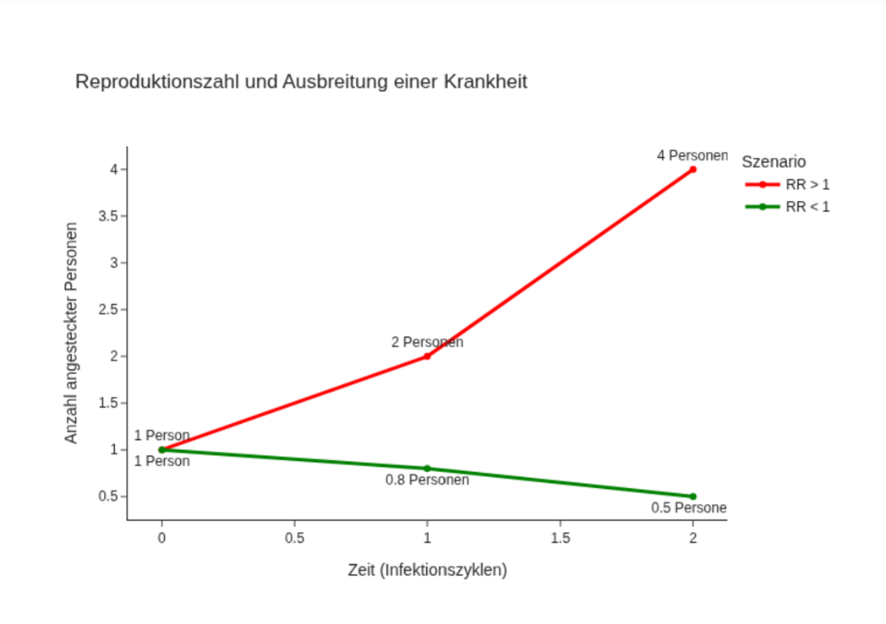
Pandemie - Reproduktionszahl
(eigene Darstellung)

Slide 6
Spezielle Hygienemaßnahmen in stationären Einrichtungen
Kontrollierte Schleusen: erlauben kontrolliertes Betreten und Verlassen von Isolationsbereichen zum Infektionsschutz.
Rein-/Raus-Konzepte: strukturieren den Personenfluss und verhindern Kreuzkontaminationen effektiv.
Besucherbeschränkungen: reduzieren die Anzahl potenzieller Infektionsträger im Krankenhaus.
Gezieltes Cohorting: Infizierte Patient/-innen werden räumlich zusammengefasst, um Ausbreitung zu begrenzen.
(WHO 2020; IKM, 2023)
Notes:
Besuchsbeschränkungen (Erfahrungen in der Klinik?)

Slide 7
Spezielle Hygienemaßnahmen in stationären Einrichtungen
Arbeitsauftrag (45 Min):
Recherchieren Sie evidenzbasierte Pflegeinterventionen im Kontext der COVID-19 Pandemie und leiten daraus Gelingensbedingungen für professionelles Pflegehandeln ab.
Dokumentieren Sie Ihren Suchstring sowie Ihre ein- und ausgeschlossenen Kriterien der Datenbanksuche.
Bewerten Sie die Pflegeinterventionen kritisch im Hinblick auf ihre Umsetzbarkeit unter Bedingungen von Ressourcenknappheit
Notes:
Einschluss:
Studien zu Pflegeinterventionen im Pandemiekontext
Fokus auf COVID-19 / Infektionskontrolle / Patientensicherheit
Studiendesigns (z. B. Reviews, klinische Studien)
Veröffentlichungen in Englisch/Deutsch
Ausschluss:
Keine pflegerische Perspektive
Meinungsartikel
Studien ohne Bezug zu Pandemie/Infektionsgeschehen
veraltete oder nicht relevante Studien
3. Identifizierte Pflegeinterventionen (Beispiele)
Infektionsprävention (Händehygiene, PPE, Isolation, Cohorting)
Schulung und Training (z. B. Donning/Doffing, Simulation)
Früherkennung von Verschlechterungen (z. B. Monitoring, Scores)
Strukturierte Kommunikation (z. B. im Team, mit Patient/-innen)
Psychosoziale Unterstützung von Patient/-innen
Anpassung von Versorgungsstrukturen (z. B. Isolationsbereiche)
4. Abgeleitete Gelingensbedingungen
Klare Standards und strukturierte Abläufe (Checklisten, SOPs)
Regelmäßige Schulung und Training des Personals
Ausreichende Ressourcen (Personal, Schutzmaterial)
Effektive Kommunikation und Teamarbeit
Unterstützende Organisationsstrukturen (z. B. Krisenpläne)
Flexibilität und Anpassungsfähigkeit in dynamischen Lagen

Slide 8
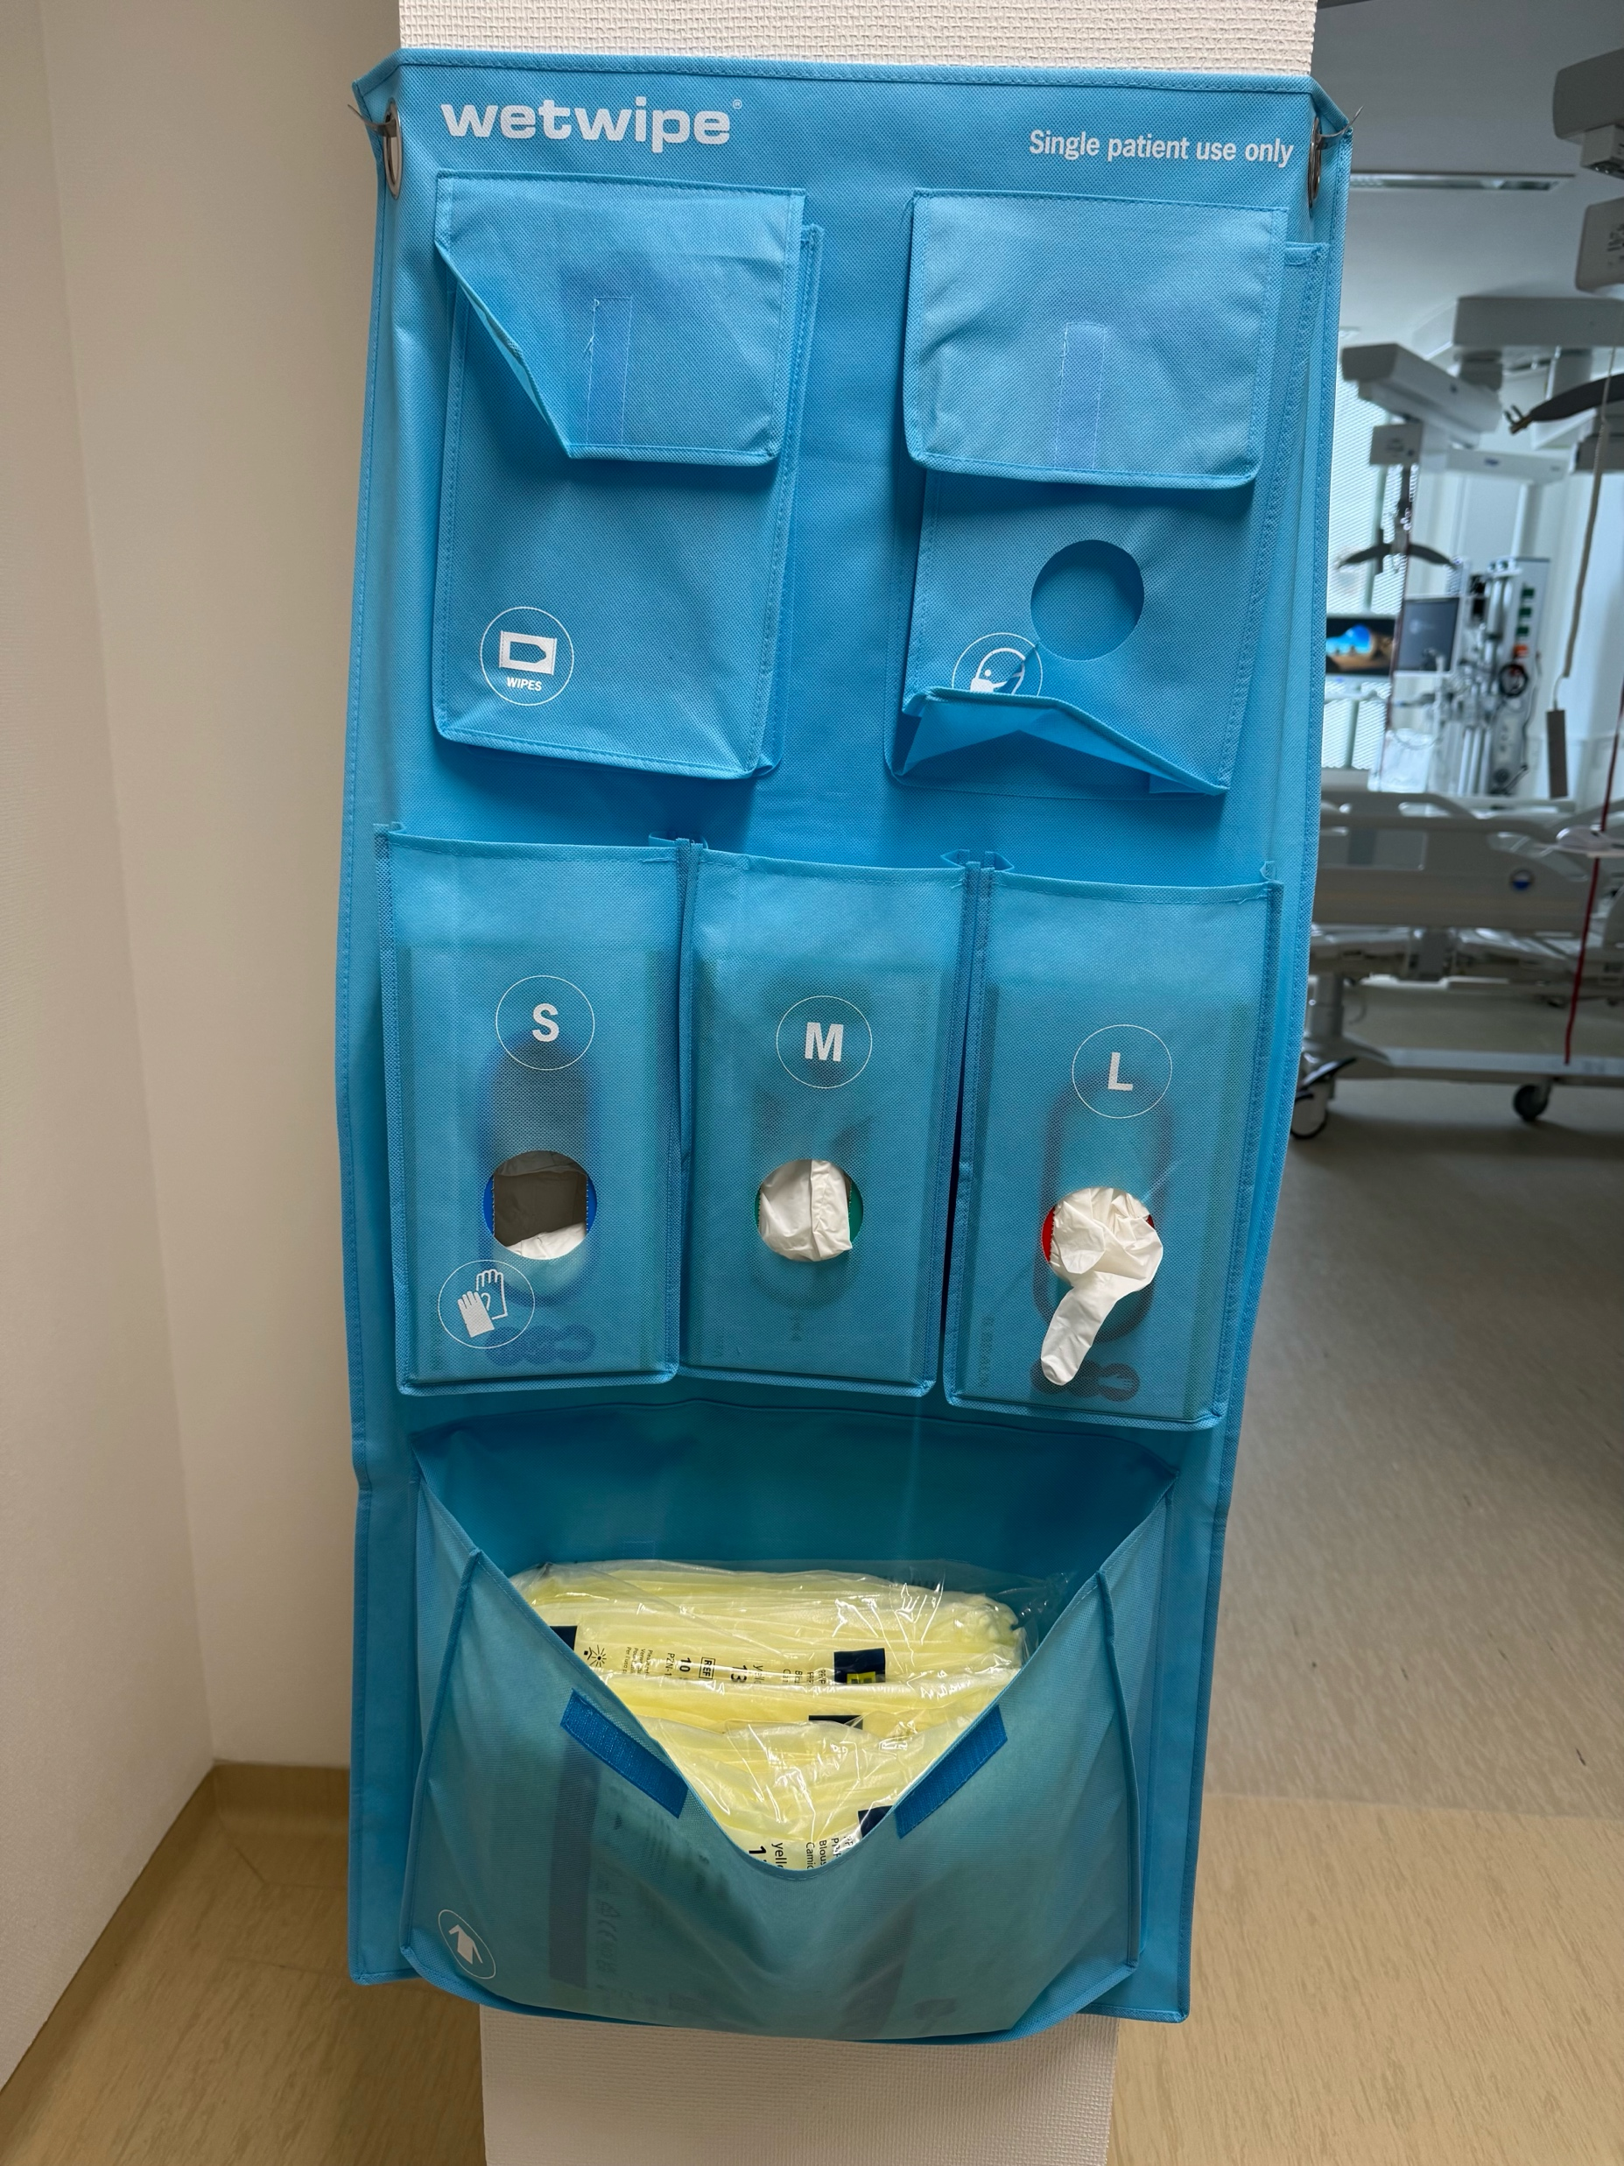
Fehlervermeidung durch Schulung und strukturierte Abläufe
Strukturierte Schulungen
Checklisten
Buddy-System zur Fehlervermeidung
Kritische Beobachtungspunkte: Handschuhe, Kittel, Maske, Gesichtsschutz.
(vgl. VERBEEK et al., 2020; TOMAS et al., 2015)
Quelle: Persönliche Schutzausrüstung – Universitätsklinikum Frankfurt
Notes:
Struktur:
Bei Intensivpatienten: geschlossene Absaugsysteme
Klare Strukturen beim Ein- und Ausschleusen
Gesichtsschutz? Brille + Faceshield?
Geschlossene Müllentsorgungssysteme
Keine aerosolbildenden Verneblungsmaßnahmen
Besuchsbeschränkungen (Erfahrungen in der Klinik?)

Slide 9
Fehlervermeidung durch Schulung und strukturierte Abläufe
Hygienemaßnahmen & PSA: Donning (Anlegen)
Reihenfolge Händehygiene
Schutzkittel / Overall
Atemschutz (FFP2/FFP3) – Dichtsitz prüfen
Schutzbrille / Visier
Handschuhe über Kittelbündchen
Kritische Punkte
Maske korrekt abdichten
Handschuhe zuletzt – Überlappung sicherstellen
Keine Berührung kontaminierter Außenseiten
(vgl. WHO (2020)
Quelle: Persönliche Schutzausrüstung – Universitätsklinikum Frankfurt

Slide 10
Fehlervermeidung durch Schulung und strukturierte Abläufe
Hygienemaßnahmen & PSA: Doffing (Ablegen)
Reihenfolge (Kurzschema)
Handschuhe entfernen
Händedesinfektion
Kittel ausziehen (innen berühren)
Händedesinfektion
Visier/Brille abnehmen
Atemschutz abnehmen (Bänder)
Abschließende Händehygiene
Kritische Fehlerpunkte
Handschuhe: häufigste Selbstkontamination
Kittel: Kontakt zu kontaminierten Außenseiten
Gesichtsschutz: falsche Griffpunkte
Quelle: Persönliche Schutzausrüstung – Universitätsklinikum Frankfurt
(vgl. Tomas et al. (2015); Chughtai et al. (2018); WHO (2020); Verbeek et al. (2020)

Slide 11
Fehlervermeidung durch Schulung und strukturierte Abläufe
Risiken für Selbstkontamination
Typische Risiken (Studienlage)
Fehler beim Handschuhe‑Ausziehen (bis 50 % der Fälle)
Kontaminierte Hände trotz Handschuhen
Berühren von Maske oder Kittelaußenseite
Ungünstige Bewegungsabläufe / Zeitdruck
Maßnahmen zur Risikoreduktion
Standardisierte Abläufe & Checklisten
Training (Simulation, Wiederholung)
Händehygiene zwischen Schritten
Buddy‑System / „trained observer“
(vgl. Alhmidi et al. (2019); Tomas et al. (2015))
Quelle: Persönliche Schutzausrüstung – Universitätsklinikum Frankfurt

Slide 12
Umgang mit zu wenig Schutzausrüstung
Resuse/Re-Use
  Wiederverwendung von Einmal-Schutzausrüstung nach entsprechender Aufbereitung
  durch Dampfdrucksterilisation, UV-C-Bestrahlung oder Wasserstoffperoxid-Dampf
Extended Use
  verlängerte Nutzung derselben Schutzausrüstung über mehrere Patientenkontakte ohne Ausziehen
(vgl. ROWAN/LAFFEY, 2021; TOOMEY et al., 2020)

Slide 13
Psychosoziale Belastung von Isolation
Psychosoziale Belastungsfaktoren
Belastungen (nach Toromanova et al., 2025)
Gefühl des Alleinseins / Isolation
Angst, Stigmatisierung, Verlust an Autonomie
Kommunikativ‑pflegerische Entlastung
Strukturierte, transparente Information
Regelmäßige Zuwendung & Beziehungsgestaltung
Notes:
Kontrollverlust

Slide 14
Assessmentinstrumente: NEWS-Score
Physiologischer Parameter | 3 Punkte | 2 Punkte | 1 Punkt | 0 Punkte | 1 Punkt | 2 Punkte | 3 Punkte
Atemfrequenz (pro Min.) | ≤8 |  | 9–11 | 12–20 | 21–24 |  | ≥25
Sauerstoffsättigung (SpO₂) | ≤91% | 92–93% | 94–95% | ≥96%
Sauerstoffgabe | Ja |  |  | Nein
Temperatur (°C) | ≤35.0 |  | 35.1–36.0 | 36.1–38.0 | 38.1–39.0 |  | ≥39.1
Systolischer Blutdruck (mmHg) | ≤90 |  | 91–100 | 101–110 | 111–219 |  | ≥220
Puls (pro Min.) | ≤40 |  | 41–50 | 51–90 | 91–110 | 111–130 | ≥131
Bewusstsein (AVPU) |  |  |  | A |  |  | V,P oder U
(vgl. AWMF, 2026)
Notes:
Standardisiertes Punktesystem zur schnellen Erkennung der Verschlechterung des klinischen Zustands bei erwachsenen Patienten

Slide 15
Assessmentinstrumente
Interpretation NEWS Score
0–4 Punkte: niedriges Risiko → Routineüberwachung
5–6 Punkte: mittleres Risiko → ärztliche Einschätzung zeitnah
≥ 7 Punkte: hohes Risiko → sofortige Eskalation, ggf. Akutteam
(Vgl. AWMF (2025)

Slide 16
Rolle der Pflege in Pandemielagen
Infektionsprävention als Kernaufgabe
Sicherheit von Patientinnen, Patienten & Team
Früherkennung klinischer Verschlechterungen
Kommunikation & Patientenedukation
Umsetzung evidenzbasierter Schutzmaßnahmen
Mitarbeit an adaptiven Krisenstrukturen
Vgl. RKI (2017)

Slide 17
Unterrichtsaufgabe: Pandemie, Hygiene und Patientensicherheit im Krankenhaus
Siehe Fallbeispiel

Slide 18
Literatur
Arbeitsgemeinschaft der Wissenschaftlichen Medizinischen Fachgesellschaften e. V. (AWMF). (2026). S3-Leitlinie: Empfehlungen zur Therapie von Patienten mit COVID-19 – Living Guideline (AWMF-Registernummer 113-001). https://register.awmf.org/assets/guidelines/113-001l_S3_Empfehlungen-zur-Therapie-von-Patienten-mit-COVID-19_2026-05.pdf
Abeysinghe, S. (2013). When the spread of disease becomes a global event: The classification of pandemics. Social Studies of Science, 43(6), 905–926. https://doi.org/10.1177/0306312713492559
Morens, D. M., Folkers, G. K., & Fauci, A. S. (2009). What is a pandemic?. The Journal of infectious diseases, 200(7), 1018–1021. https://doi.org/10.1086/644537
Toromanova, A., Fangmeyer, M., Klerings, I., Neubauer-Bruckner, C. (2025). Wie erleben Personen mit infektiösen Erregern die aktive Isolation im Krankenhaus? Update. Rapid Review. Evidenzbasiertes Informationszentrum für Pflegende.
World Health Organization (2017). Pandemic influenza risk management: a WHO guide to inform and harmonize national and international pandemic preparedness and response. World Health Organization. https://iris.who.int/handle/10665/259893
World Health Organization (o.J.). WHO COVID-19 dashboard. https://data.who.int/dashboards/covid19/cases (Abgerufen am 30.06.2026)

